Slide 1
FITUR SORT & FILTER
PADA MICROSOFT EXCEL

Slide 2
Microsoft Excel memiliki banyak fitur pengolahan data. Salah satu fitur yang berguna untuk mengolah data berukuran besar adalah Sort & Filter. Fitur sort berguna untuk mengurutkan data berdasarkan kriteria tertentu, sedangkan fitur filter berguna untuk menyaring data sehingga hanya data tertentu yang ditampilkan. Berikut ini contoh penggunaan fitur sort & filter.
Buka workbook Microsoft Excel yang berisi data, misalnya seperti pada gambar dibawah ini.

Slide 3
b. Misalkan kamu ingin mengurutkan dan berdasarkan nama siswa. Blok seluruh tabel, kecuali kolom nomor yaitu dari sel B1 sampai F13.
c. Klik tab Data, klik tombol Sort
d. Pada Kotak dialog Sort, pilih opsi sort by:Nama siswa , sort on :Cell values, dan order A to Z, kemudian klik tombol OK. Untuk mengurutkan data dari yang terkecil ke terbesar adalah Ascending, Untuk mengurutkan data dari yang terbesar ke terkecil adalah descending.

Slide 4
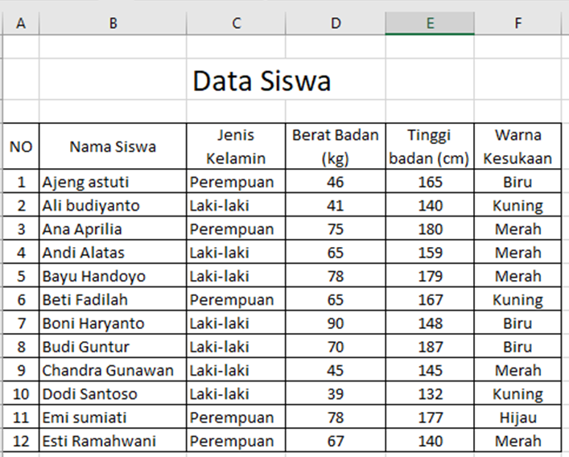
e. Hasil pengurutan terlihat seperti pada gambar berikut

Slide 5
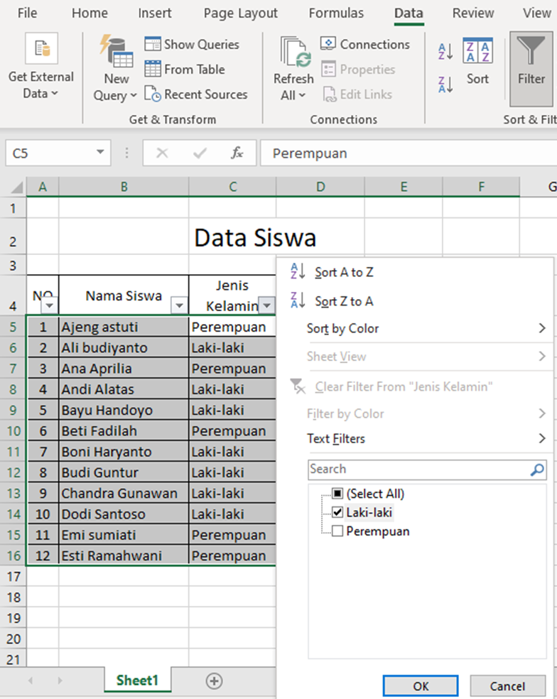
f. Untuk mengaktifkan fitur filter, klik tombol filter pada tab data. Jika sudah aktif, pada setiap judul kolom akan muncul tombol drop down berbentuk tanda panah.
g. Misalkan kamu hanya ingin menampilkan data siswa laki-laki. Klik tombol drop down pada judul kolom Jenis Kelamin, kemudian klik kotak di samping item perempuan sehingga tanda ceklisnya hilang, klik tombol Ok.

Slide 6
h. Data siswa perempuan akan menghilang dari tabel, seperti terlihat pada gambar berikut pada judul kolom Jenis Kelamin akan muncul pula tanda filter.

Slide 7
Kamu juga bisa menerapkan Custom Autofilter. Misalnya kamu ingin menampilkan data siswa laki-laki dengan berat badan kurang dari 40 kg. Klik tombol drop down pada judul kolom berat badan (kg), klik Number filters, klik less than.

Slide 8
j. Pada Kotak dialog Custom Autofilter, disamping opsi is less than isikan angka 40, lalu klik tombol Ok.

Slide 9
k. Hasil penggunaan Custom AutoFilter tersebut dapat dilihat pada gambar dibawah ini.

Slide 10
l. Untuk lebih memahami fitur filter ini, Silakan kamu coba juga pengurutan berdasarkan kriteria lain, misalkan berat badan, tinggi badan atau warna kesukaan .
m. Untuk menonaktifkan fitur filter, klik kembali tombol filter pada tab Data , maka tampilan tabel akan otomatis kembali seperti semula.

Slide 11
Validasi Data Pada Microsoft Excel
Validasi data berguna untuk mencegah input data yang tidak sesuai dengan kriteria yang ditentukan . Misalnya pada tabel data siswa terdapat kolom berat badan yang harus diisi oleh bilangan positip (lebih dari nol). Dengan kata lain , isi kolom tersebut tidak boleh nol atau bilangan negatip . Untuk mencegah kekeliruan input data tersebut, kita bisa menggunakan fitur Data Validation pada Microsoft Excel.

Slide 12
Contoh penggunaanya adalah sebagai berikut.
Klik atau blok sel yang akan divalidasi
Klik tab Data, klik tombol Data Validation pada grup Data Tools
Pada kotak dialog Data Validation, klik tab setting, kemudian pilih opsi allow: Decimal, Data greater than, minimum isikan 0, lalu klik tombol ok.
Penggunaan fitur validasi data

Slide 13
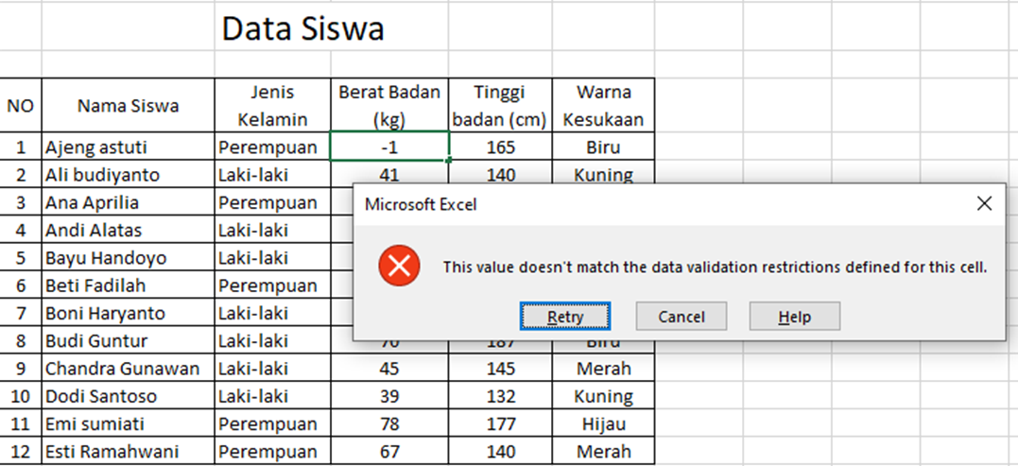
d. Klik sel D5, kemudian coba isikan dengan -1, akan muncul peringatan bahwa data yang diisikan tidak valid. Coba kamu praktekkan juga validasi untuk kolom lainnya, misalnya tinggi badan (harus lebih dari nol).

Slide 14
e. Untuk menghapus ketentuan validasi, blok sel yang akan dihapus validasinya, kemudian klik kembali tombol Data Validation.
f. Pada kotak dialog Data Validation, klik tombol Clear all yang terletak di pojok kiri bawah, lalu klik tombol ok.

